Slide 1
Programmering med Scratch
Sørlandsk lærerstevne 2018

Slide 2
Dagens program
10 – 12: Grunnleggende Scratch
12 – 13: Lunsj
13 – 15: Mer om Scratch
Toalett i pauseområdet til venstre

Slide 3
Nils Kristian Hansen
Underviser matematikk og IKT på UiA
Gir IT-support på fakultetet
Mange års erfaring med programmering

Slide 4
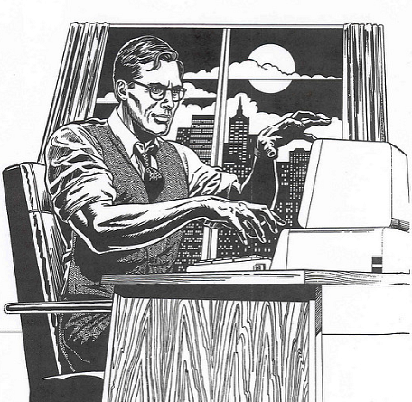
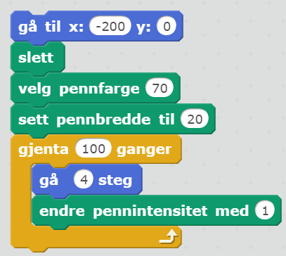
Hva er programmering
Lage sett av instruksjoner som skal utføres automatisk

Slide 5
Hvorfor programmering
Barn og unge har dårlige programmeringskunnskaper
Nedadgående trend
Konsumenter av teknologi
Hvorfor lære programmering?
Bli skapere av teknologi
Øve evne til eksakt og logisk tenkning
Kunne håndtere IKT-prosjekter
Programmering på vei inn i skolen
https://www.regjeringen.no/no/aktuelt/mer-koding-og-teknologi-inn-i-skolen/id2568375/

Slide 6
Lær kidsa koding
Har som mål at barn og unge skal forstå og mestre sin rolle i det digitale samfunn
https://kidsakoder.no

Slide 7
Scratch
Grafisk programmeringsspråk
Passende for barn og unge
Minner om micro:bit https://microbit.org/guide/quick/
Har mange mekanismer som finnes i “ordentlige” programmeringsspråk
Kan installeres på egen PC
Kan kjøres via en nettleser (Krever Flash)
Programmer kan lagres på egen disk
https://scratch.mit.edu/
Velg programmering fra menyen

Slide 8
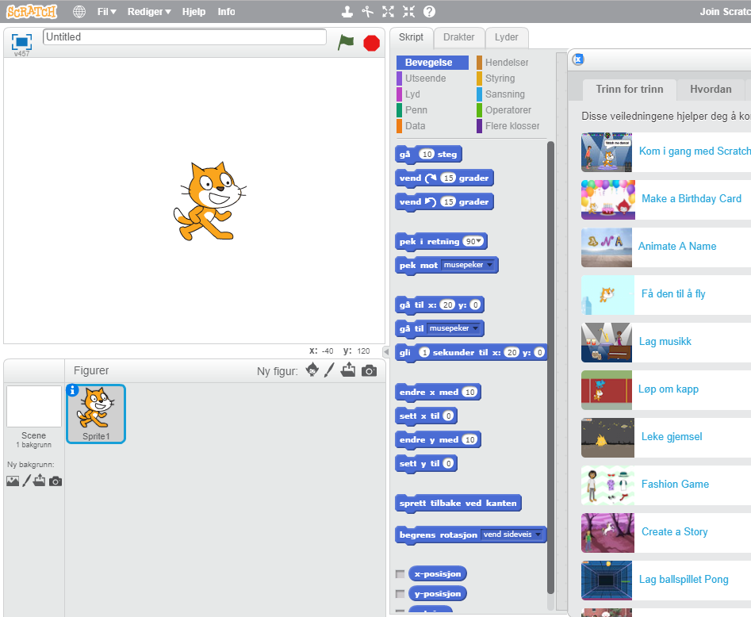
Scratch
Hjelp og prosjekter
Skjul
Kommando-kategorier
Kommandoer
Scene

Slide 9
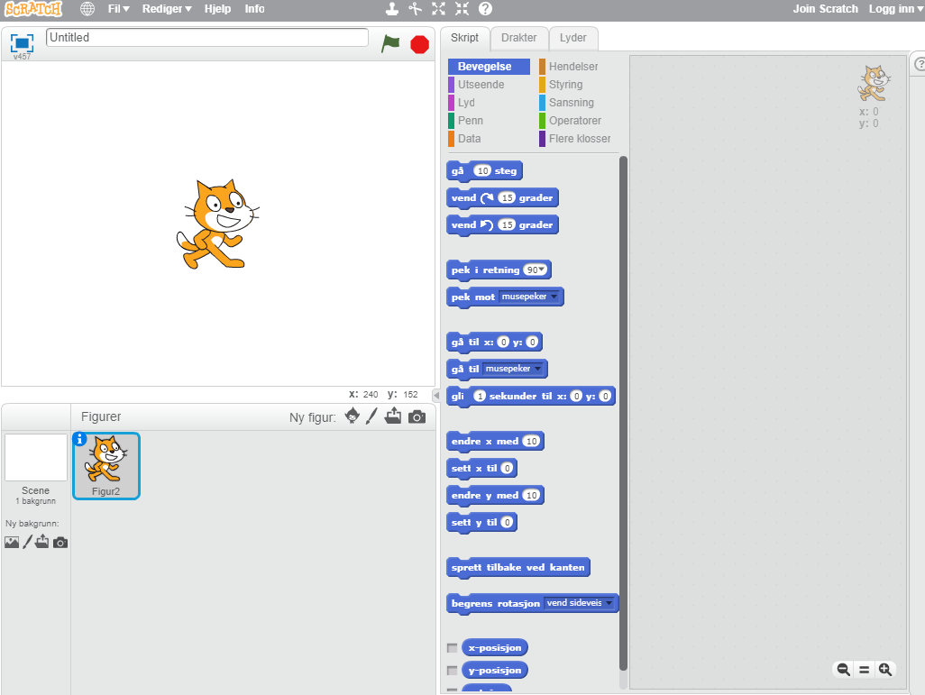
Scratch
Dra!
Dra tilbake!

Slide 10
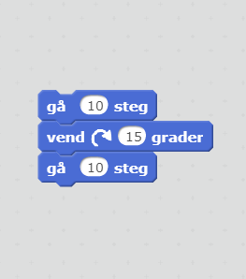
Scratch
Endre verdier
Sett sammen
Høyreklikk

Slide 11
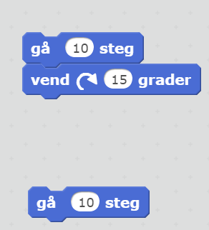
Scratch
Dra ned for å skille

Slide 12
Scratch
Sett inn

Slide 13
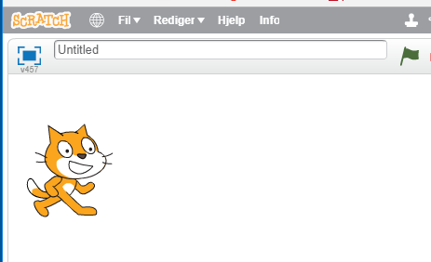
Scratch
Lagre og åpne prosjekt
Velg språk

Slide 14
Oppgave 1
Åpne en nettleser
Gå til https://scratch.mit.edu/
Velg programmering fra menyen
Klikk på globusen og sett språk til norsk (eller hva du vil)
Klikk på «Fil» – «Last ned til datamaskinen» og lagre prosjektet
Gjør dette på hver oppgave heretter

Slide 15
Oppgave 2
Lag et skript for å få katten til å
gå 100 steg, vente 1 sekund, vende 90 grader mot klokka
gå 100 steg, vente 1 sekund, vende 90 grader mot klokka
gå 100 steg, vente 1 sekund, vende 90 grader mot klokka
gå 100 steg, vente 1 sekund, vende 90 grader mot klokka
Hint:
«gå ... steg» og «vend ... grader» er i kategori «Bevegelse»
«vent ... sekunder» er i kategori «Styring»
Du kan lage kopier av en gruppe klosser ved å høyreklikke på den øverste og velge «lag en kopi»

Slide 16
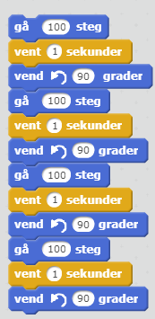
Oppgave 2, dårlig løsning

Slide 17
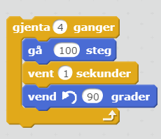
Oppgave 2, god løsning

Slide 18
Oppgave 3
Lag et skript for å få katten til å
for alltid gå 100 steg, vente 1 sekund og sprette tilbake ved kanten
Hint:
«gå ... steg» og «sprette tilbake ved kanten» er i kategori «Bevegelse»
«vent ... sekunder» er i kategori «Styring»
«for alltid» er i kategori «Styring»

Slide 19
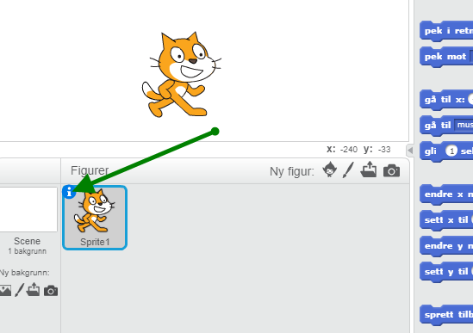
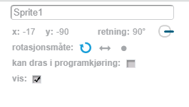
Figuregenskaper
Figurene heter «sprites»
Figurene har egenskaper som kan endres
Klikk på «i» i figurlista

Slide 20
Oppgave 4
Endre navnet på figuren til «Katta»
Endre egenskapene til figuren slik at den bare vender sidelengs når den treffer kanten

Slide 21
Kommunikasjon

Slide 22
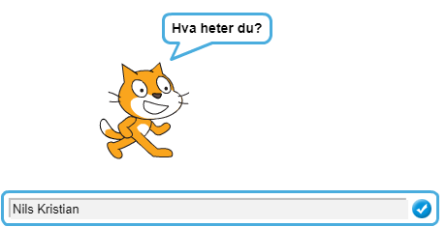
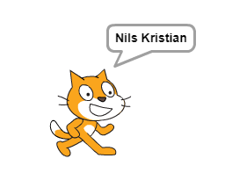
Kommunikasjon

Slide 23
Oppgave 5
Lag et skript som får katten til å
spørre hvor mange skritt den skal gå, og lese dette inn
si svaret som ble lest inn i 1 sekund
gå like mange steg som svaret som ble lest inn
Hint:
«spør ... og vent» og «svar» er i kategori «Sansning»
«si … i … sekunder» er i kategori «Utseende»
«gå ... steg» er i kategori «Bevegelse»

Slide 24
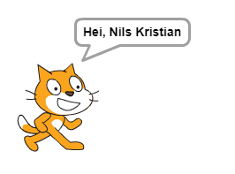
Kommunikasjon

Slide 25
Oppgave 6
Utvid skriptet fra oppgave 5 slik at katten i en hel setning forteller hvor mange steg den skal gå. For eksempel «Jeg går 13 steg» hvis 13 var tallet som ble lest inn
Hint:
«sett sammen» er i kategori «Operatorer»

Slide 26
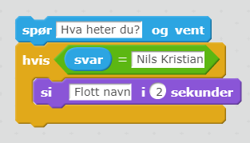
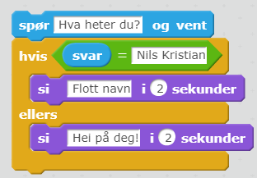
Betingelser
Gjør noe, gitt visse betingelser

Slide 27
Oppgave 7
Lag et skript som får katten til å
spørre hvilken ukedag det er og lese det inn
si «Hater mandager!» hvis det er lest inn «mandag», ellers si «Okei dag!»
Utvid skriptet slik at katten sier «Elsker fredager!» hvis det er lest inn «fredag»
Hint:
«spør ... og vent» og «svar» er i kategori «Sansning»
si … i … sekunder» er i kategori «Utseende»
«hvis - ellers» er i kategori «Styring»

Slide 28
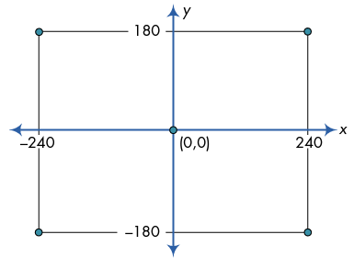
Koordinater
Scenens koordinater

Slide 29
Koordinater
Sette en figurs posisjon
«gå til x: … y: …»
«gå til musepeker»
«sett x til», «sett y til»
«endre x med ...», «endre y med ...»
Lese av en figurs posisjon
«x-posisjon», «y-posisjon»

Slide 30
Oppgave 8
Lag et skript slik at katten for alltid
følger musepekeren
sier sin egen x-posisjon
Endre skriptet slik at katten i stedet for å si x-posisjonen, sier «negativ» hvis x < 0, «positiv» ellers.
Hint:
«gå til musepeker» og «x-posisjon» er i kategori «Bevegelse»
«si ...» er i kategori «Utseende»
«for alltid» og «hvis - ellers» er i kategori «Styring»
«... < ...» er i kategori «Operatorer»

Slide 31
Flere figurer
Kan slette / legge til figurer
Hver figur kan ha egne skript
Figurene opptrer på en scene
Scenen kan også ha skript (med redusert funksjonalitet)

Slide 32
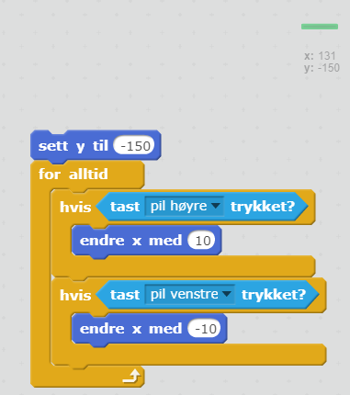
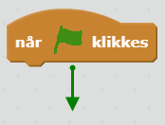
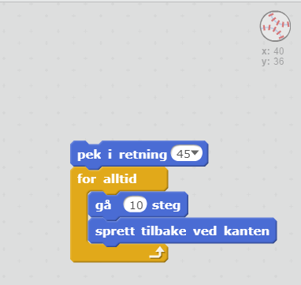
Flere figurer

Slide 33
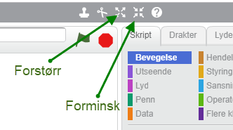
Flere figurer
Kan endre størrelse på figurer

Slide 34
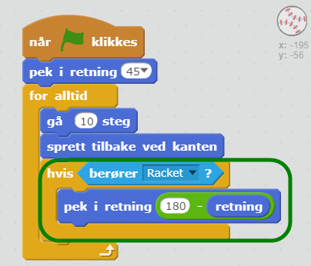
Flere figurer
Kan registrere når figurer berører hverandre

Slide 35
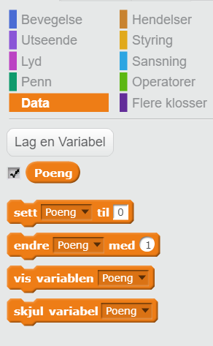
Variabler
«Bokser» som kan ta vare på verdier
Lages under kategori «Data»
Verdier kan
settes
leses ut
endres

Slide 36
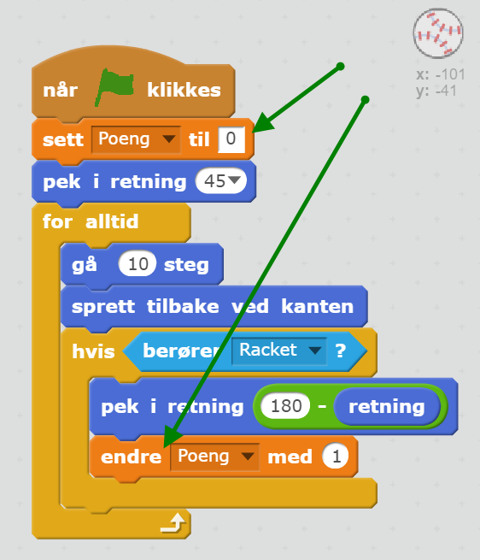
Variabler

Slide 37
Oppgave storprosjekt
Endre bakgrunnen til «Blue sky»
Fjern katten og legg inn figurene «Apple» og «Bowl»
Navne om «Apple» til «Eple» og «Bowl» til «Kurv»
Skaler ned størrelsen på «Eple» så det er naturlig i forhold til kurven

Slide 38
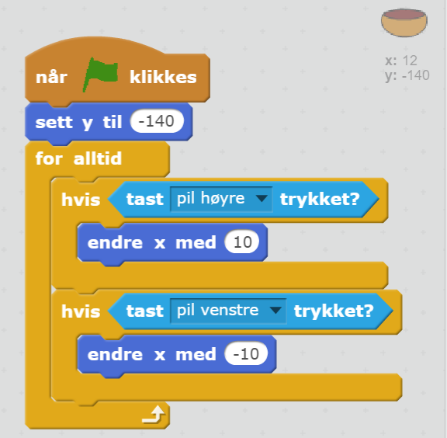
Oppgave storprosjekt
Lag skriptet for å bevege kurven

Slide 39
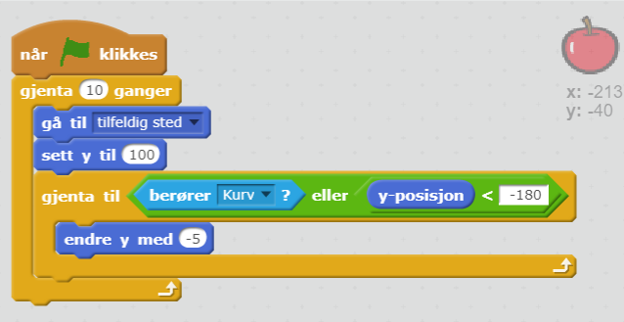
Oppgave storprosjekt
Lag skriptet som får 10 epler til å falle

Slide 40
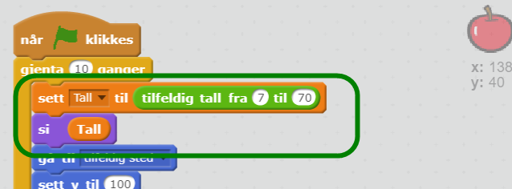
Oppgave storprosjekt
Utvid epleskriptet med å lage og si et tilfeldig tall mellom 7 og 70.

Slide 41
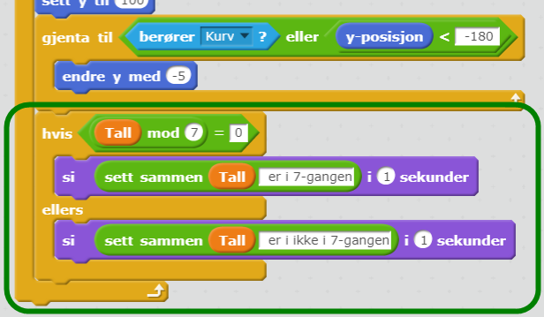
Oppgave storprosjekt
Utvid epleskriptet med å på slutten si om tallet er i 7-gangen eller ikke.

Slide 42
Oppgave storprosjekt
Utvid epleskriptet med å på slutten
si «Bra!» hvis
eplet berører kurven og tallet er delelig med 7
eplet når kanten og tallet ikke er delelig med 7
ellers si «Ikke så bra!»

Slide 43
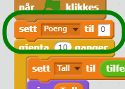
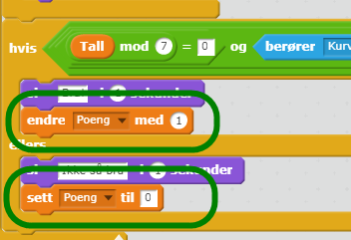
Oppgave storprosjekt
Utvid epleskriptet med en variabel som teller poeng

Slide 44
Oppgave storprosjekt
Forslag til utvidelser
La brukeren angi hvilken gangetabell som skal brukes
Med vår løsning kommer tall i 7-gangen i snitt hver 7. gang og tall i n-gangen i snitt hver n-te gang. Endre slik at tall i n-gangen i snitt kommer annen hver gang

Slide 45
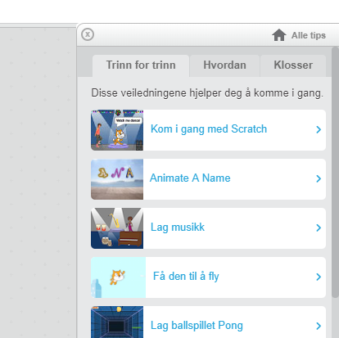
Ressurser
Trinnvise veiledninger i Scratch

Slide 46
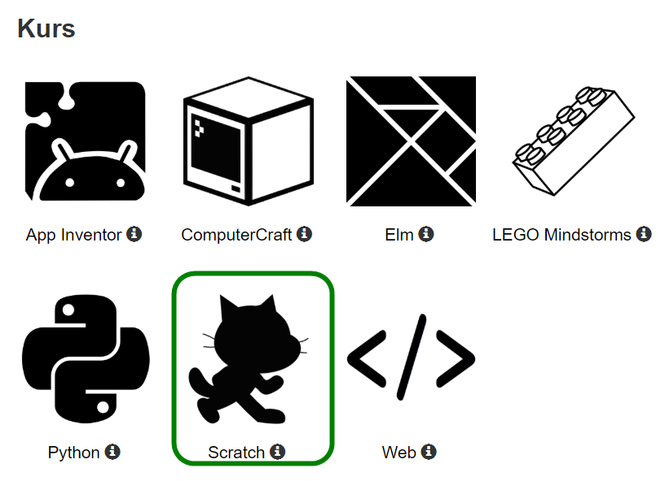
Ressurser
Lær Kida Koding

Slide 47
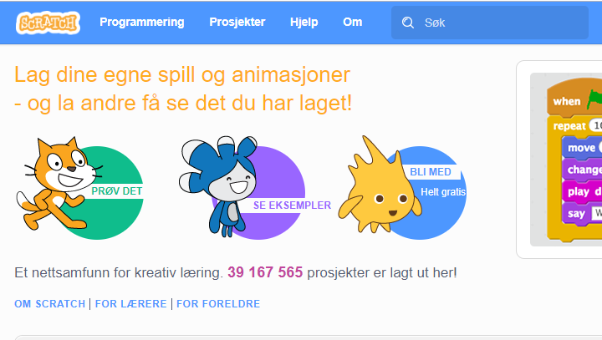
Ressurser
Nettsamfunn

Slide 48
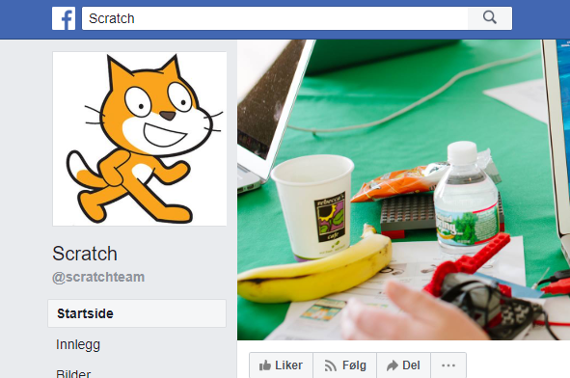
Ressurser
Facebook

Slide 49
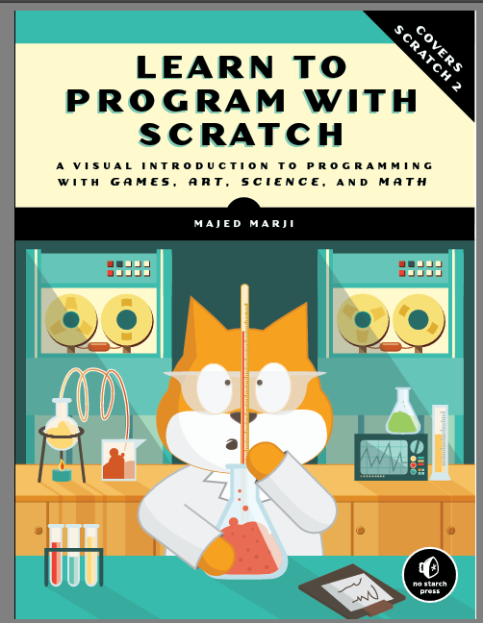
Ressurser
Bøker
ISBN 978-1-59327-543-3
ISBN 978-82-690386-0-6

